Slide 1
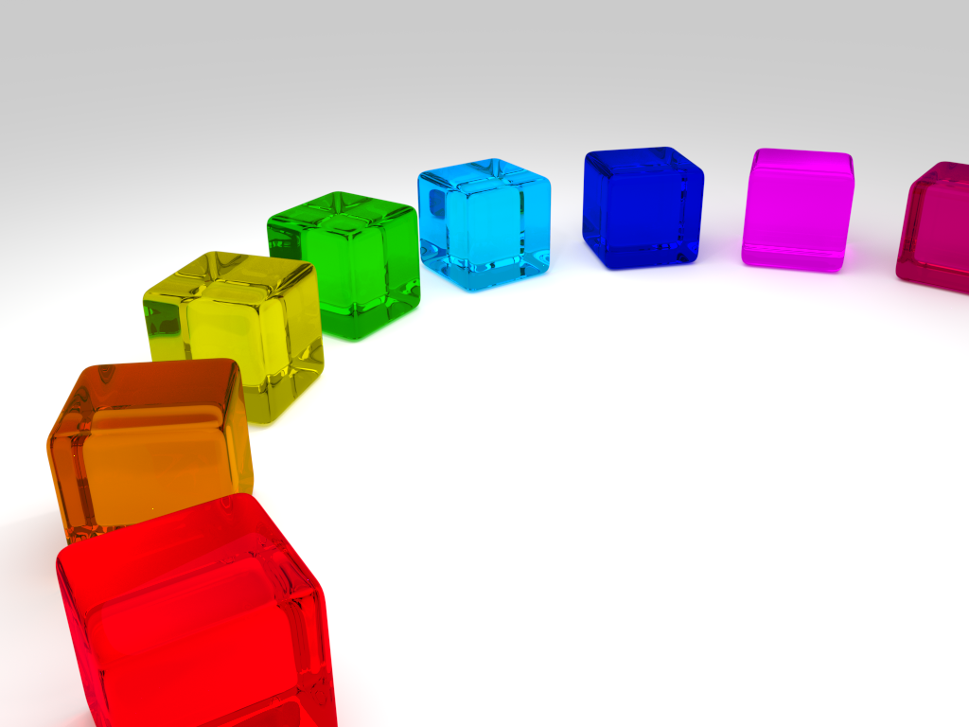
Этимологический подход в воспитании
И.Г.Назарова, заведующий кафедрой общей педагогики и психологии ГАУ ДПО ЯО ИРО
Ярославль, 3 ноября 2016года

Slide 2

ЭТИМОЛОГИЯ
(греч. etymología, от étymon — истинное значение слова, этимон и lógos — слово, учение)
Отрасль языкознания, исследующая происхождение слов, их первоначальную структуру и семантические связи

Slide 3
Федеральный закон
«Об образовании в РФ»
Определяет образование как «единый целенаправленный процесс воспитания и обучения, являющийся общественно-значимым благом и осуществляемый в интересах человека, семьи, общества и государства, а также совокупность приобретаемых знаний, умений, навыков, ценностных установок, опыта деятельности и компетенции определенных объема и сложности в целях интеллектуального, духовно-нравственного, творческого, физического и (или) профессионального развития человека, удовлетворения его образовательных потребностей и интересов»
Закон напрямую связывает образование с духовно-нравственным развитием и воспитанием человека

Slide 4
Дмитрий Сергеевич Лихачев
Особое значение духовно-нравственному воспитанию детей и молодежи
«Средняя школа, - писал академик, - должна воспитывать человека, способного осваивать новую профессию…, и быть, прежде всего, нравственным. Ибо нравственная основа – это главное, что определяет жизнеспособность общества»…

Slide 5
Стратегия развития воспитания в РФ на период до 2025 года
Развитие воспитания в системе образования предполагает ряд направлений, одно из направлений:
«создание условий для повышения у детей уровня владения русским языком, языками народов России, иностранными языками, навыками коммуникации…»

Slide 6
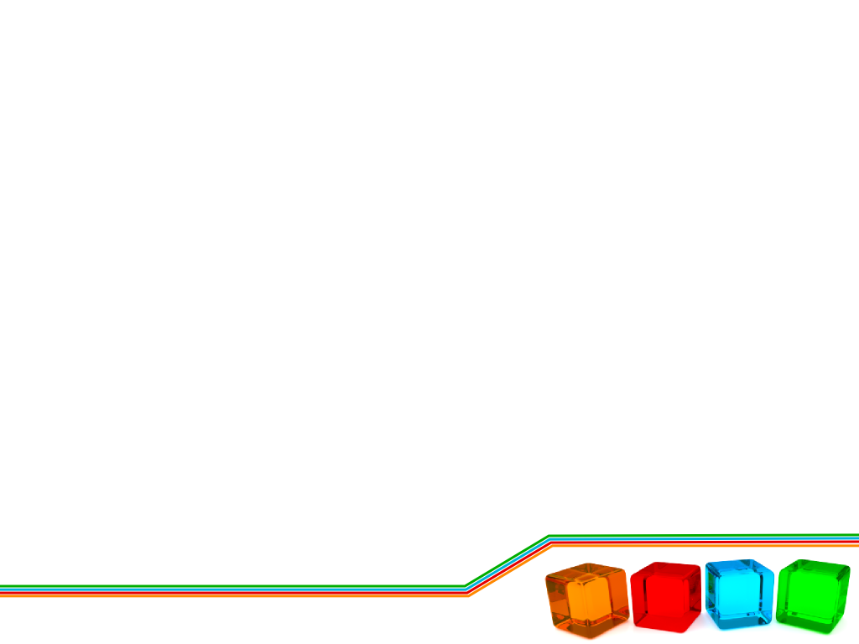

Слово как инструмент воспитания
Основополагающие труды великих русских языковедов:
А.С. Шишков
Ф.И. Буслаев
А.А. Потебни
В.Н. Топоров

Slide 7
СЛОВО
Особый жанр устного народного творчества и письменной речи
(к примеру, «Слово о полку Игореве» )

Slide 8

ОБРАЗ
Образ – это исторически и психологически связанное с одним из этимологических корней слова воображаемое представление о предмете речи

Slide 9
Внутрисловная метафора
Переносный смысл, пробуждающий древнюю этимологическую связь языкового слова с живой мыслью о мотивирующей это слово действительности
Мысленное возвращение в слове к древним образным представлениям, породившим это слово, означает переход от поверхностного вербального к глубокому корнесловному мышлению

Slide 10

ОБРАЗ «Я»
Образуя себя, растущий человек становится сознательным, овладевает собой и учится самостоятельно вести себя по избранному жизненному пути. Образуя свои личные представления о внешнем мире, учащийся усваивает образы вещей, овладевает способностью отделять истину от лжи и определяться в своем окружении

Slide 11
Христианская педагогика
учит относиться к слову как к величайшей святыне, которая насыщает ум истиной, украшая его и предохраняя от заблуждений

Slide 12
Воспитание нравственности
1. Всеми возможными средствами развивать эмоциональную сферу ребенка, его интуицию как первоначальное умение «чувством познавать жизнь».
2. Основное внимание уделять воспитанию чувства любви к Богу, ко всему высокому и святому как основе нравственного воспитания.
3. Поскольку сила и устойчивость того или иного чувства зависят от правильного представления о предмете любви, постепенно формировать у учащихся истинное и полное понятие о Боге и святыни (в широком смысле слова) с учетом уже сложившихся у них представлений.
4. Учить детей адекватному выражению своих чувств, исходя из психологического закона адекватности чувства и его внешнего проявления: свободное выражение чувства возбуждает, усиливает его, а сдержанное проявление чувств, эмоций, переживаний умеряет их.
5. Способность человека ощущать на себе влияние настроения и чувств другого человека, перенимать их накладывает на педагога ответственность за каждый поступок, слово, движение, взгляд. Чтобы стать примером для ребенка, оказывать влияние на его внутренний мир, воспитатель должен проникнуться духом благоговения перед святыней, пониманием и состраданием к людям.
Пример как главное средство воспитания основан на склонности детей к подражанию и их неспособности отделить отвлеченное нравственное понятие от конкретной личности.

Slide 13
Воспитание нравственности
6. Воспитывая сердце, необходимо помнить о том, что дети перенимают от родителей не только интеллектуальные способности, наклонность к той или иной деятельности, но и предрасположенность чувствовать таким же образом, как и родители.
7. Особенно большое значение в нравственном воспитании имеют образы благочестивых людей, поэтому необходимо использовать житийную литературу, обращаться к образам святых, имена которых носят дети с тем, чтобы у них сложился достаточно полный и живой нравственный идеал.
8. Словесные образы, на которых воспитывается ребенок, необходимо по возможности подкреплять другими образами и образцами святости — музыкальными, живописными, архитектурными, драматическими и т. д., целостной системой художественных образов. Усиление за счет этого эмоционального поля приводит к повышению эффективности воспитательного воздействия, позволяет практически осуществить «правильный подбор впечатлений и представлений» (К. Д. Ушинский), необходимых для духовно-нравственного воспитания и образования.
9. Для достижения нужного воспитательного эффекта следует тщательно продумывать выбор воспитательных средств, а также место и время, когда можно ожидать от ребенка наибольшей восприимчивости. Необходимо использовать соответствующие воспитательные ситуации, стремясь не упустить из виду ни одной детали, касающейся поведения ребенка.
10. Учитывая, что в нравственной жизни «мера чувств» определяется его постоянством и устойчивостью (а отнюдь не только его напряженностью), необходимо уделять преимущественное внимание поддержанию «огня сердца», воспитанию любви во всех ее проявлениях (через любовь к животным, природе и т. п.)

Slide 14
Важнейшее умение педагога
развить в детях способность различать то, что скрывается в слове, научить их относиться к слову как к святыне. С помощью слова ему важно найти «общий знаменатель» между своими познаниями и понятиями учеников. Еще важнее постоянно помнить, что главное средство воздействия — сам его облик, одинаковый с ребенком настрой души, сердечное влияние и влечение

Slide 15
Ярославские педагоги определяют ценности педагога
Способен пробудить интерес к слову звучащему
Позволяет взглянуть на слово с разных сторон
Позволяет вызвать образ в душе и сознании ребенка (а, как известно, ребенок младшего школьного возраста мыслит образами)
Призывает задумываться над словом, быть к нему вежливым и внимательным
Слово, умело и верно сказанное – это великое средство воспитания

Slide 16
Педагог
Помогает ученику обретать впечатления - образы слов, а затем – запечатлевать их в памяти.
Образы подразумевают образцы, за которыми иногда непосредственно различим, а иногда неизреченно угадываем тот высший образец, к которому тайно и явно тяготеет живая душа школьника

Slide 17
ОБРАЗОВАНИЕ
Духовный облик человека, который складывается под влиянием моральных и духовных ценностей, составляющих достояние его культурного круга, а также процесс воспитания, самовоспитания, влияния, шлифовки, т.е. процесс формирования облика человека. При этом главным является не объем знаний, а соединение последних с личными качествами, умение самостоятельно распорядиться своими знаниями

Slide 18
Языковая компетентность
Джон Равен пишет: «Общество нуждается в новых убеждениях и ожиданиях. Но их нельзя развивать безотносительно к личным системам ценностей, и система образования, школьного и социального, должна это учитывать. Те, кто заинтересован в развитии компетентности, обязаны помочь людям задуматься о том, как должны функционировать организации и как они функционируют на самом деле, задуматься о своей роли и о роли других людей в обществе».

Slide 19
Виды деятельности
Индивидуальные занятия
Участие в проектах
Исследовательская деятельность
Тьюторство
Деятельность в группах (класс, малые группы, творческие коллективы)

Slide 20





Управление деятельностью
Индивидуальная образовательная траектория

Slide 21








УЧИТЕЛЬ
Официальное лицо, которое оценивает и контролирует

Slide 22

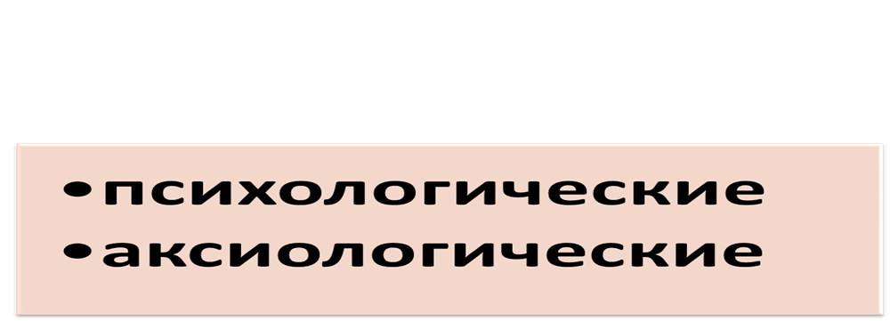
Воспитание

Slide 23

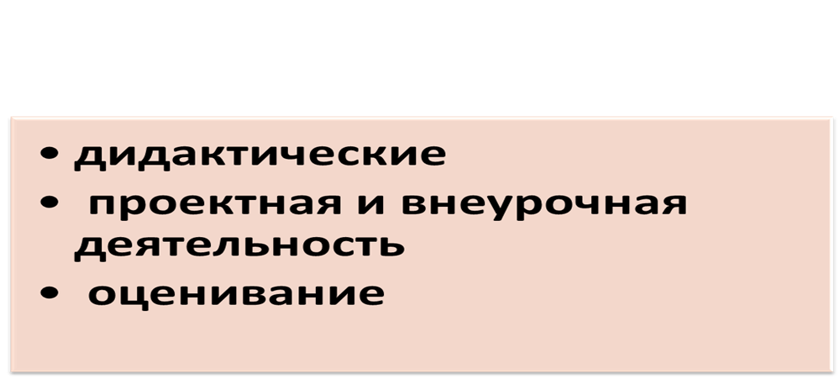
Воспитание

Slide 24
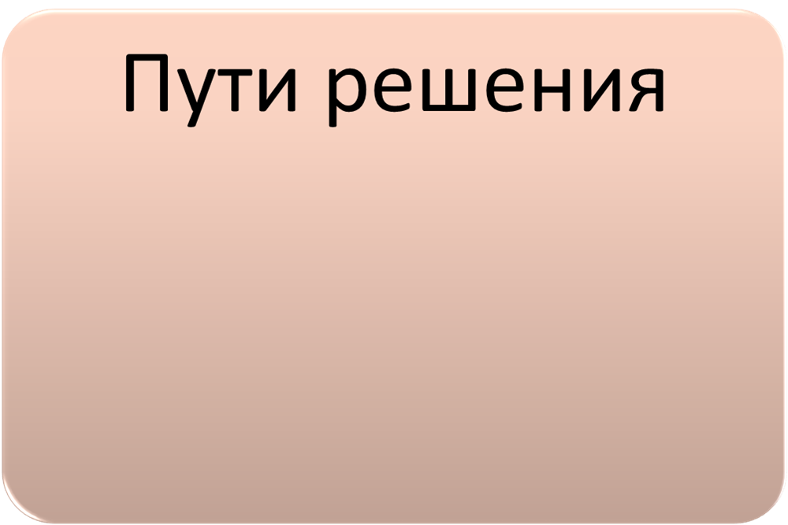



Профессиональные компетенции

Slide 25
Приглашаем к сотрудничеству!!!
E-mail: nazarova@iro.yar.ru
Кафедра общей педагогики и психологии
ГАУ ДПО ЯО ИРО
т.8(4852) 48-60-23
Спасибо за внимание!
г. Ярославль - 3.11.2016

